Slide 1

UBND PHƯỜNG HƯNG ĐẠO
TRƯỜNG TIỂU HỌC ĐA PHÚC
Môn : Tiếng Việt
Bài 73: ươn ương (Tiết 1)
Giáo viên thực hiện:Bùi Thị Hà Mai

Slide 2
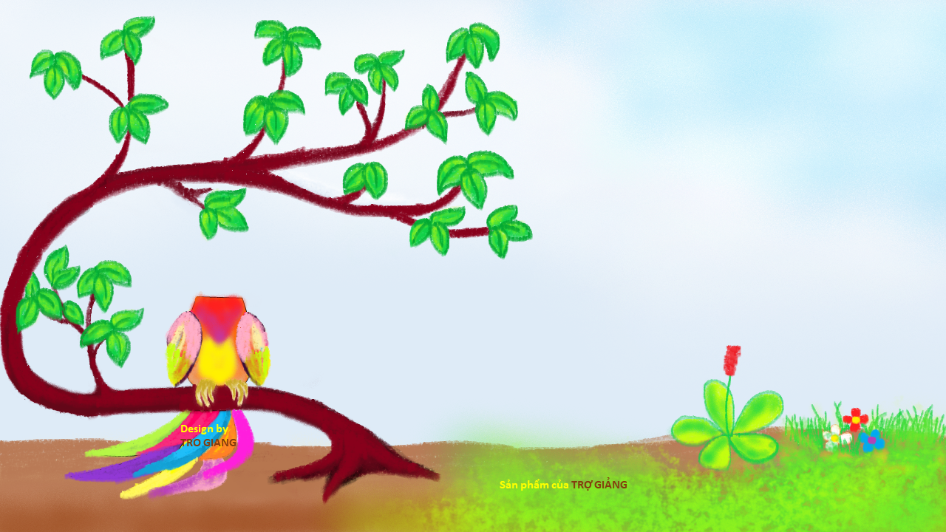






Xưa rồi diễm. Những quả khế ngon ngọt này bây giờ là của ta. Muốn ăn khế thì phải trả lời đúng những câu hỏi mà ta đưa ra.
Ăn một quả khế trả một cục vàng, may túi ba gang mang theo mà đựng.

Slide 3




TRÒ CHƠI
QUYNH MISS

Slide 4





vòng cườm
ươm ươp
cướp cờ
nườm nượp
giàn mướp che mát khắp mặt ao

Slide 5
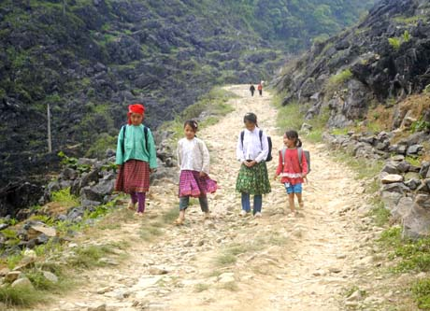
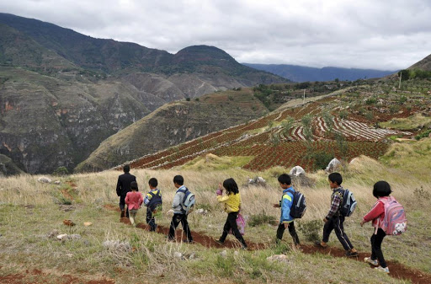
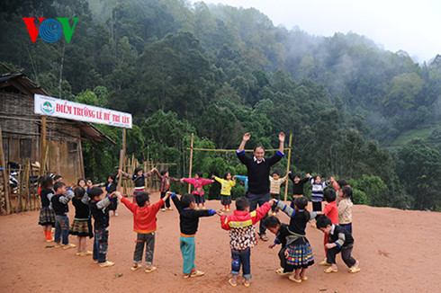
Các bạn nhỏ đang đi đâu ?

Slide 6


Slide 7

BÀI 73:
ươn ương

Slide 8


Slide 9
ươn
ương

Slide 10
ươn
ương
l
ươn
lượn

Slide 11


Ai nhanh hơn?
ghép tiếng:
Âm, vần tiếng với
ươn ương

Slide 12
ươn
ương
l
ươn
lượn
lươn
rướn
sườn
vượn
hướng
phượng
sương
tưởng

Slide 13
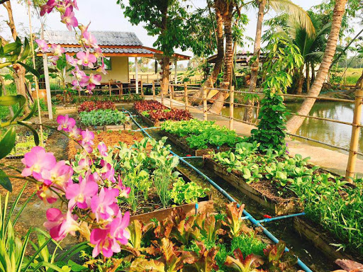
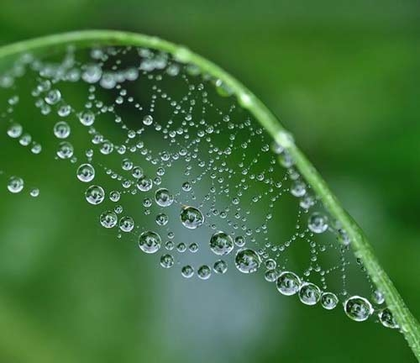
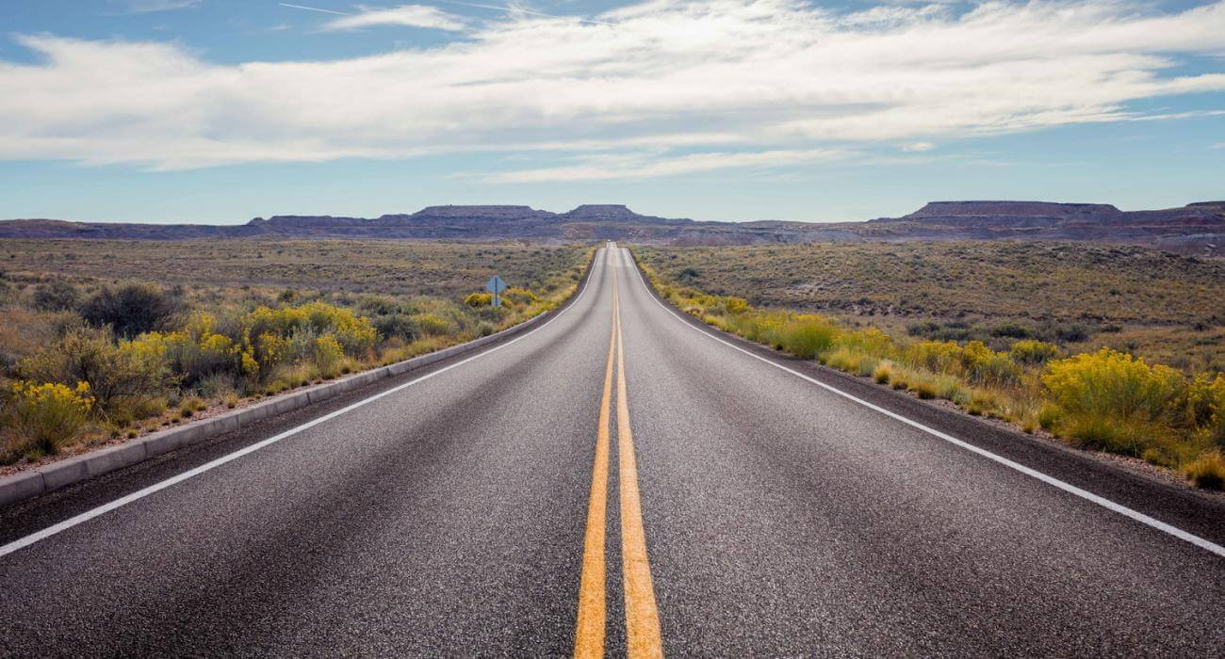
Tìm
hạt sương
con đường
khu vườn

Slide 14
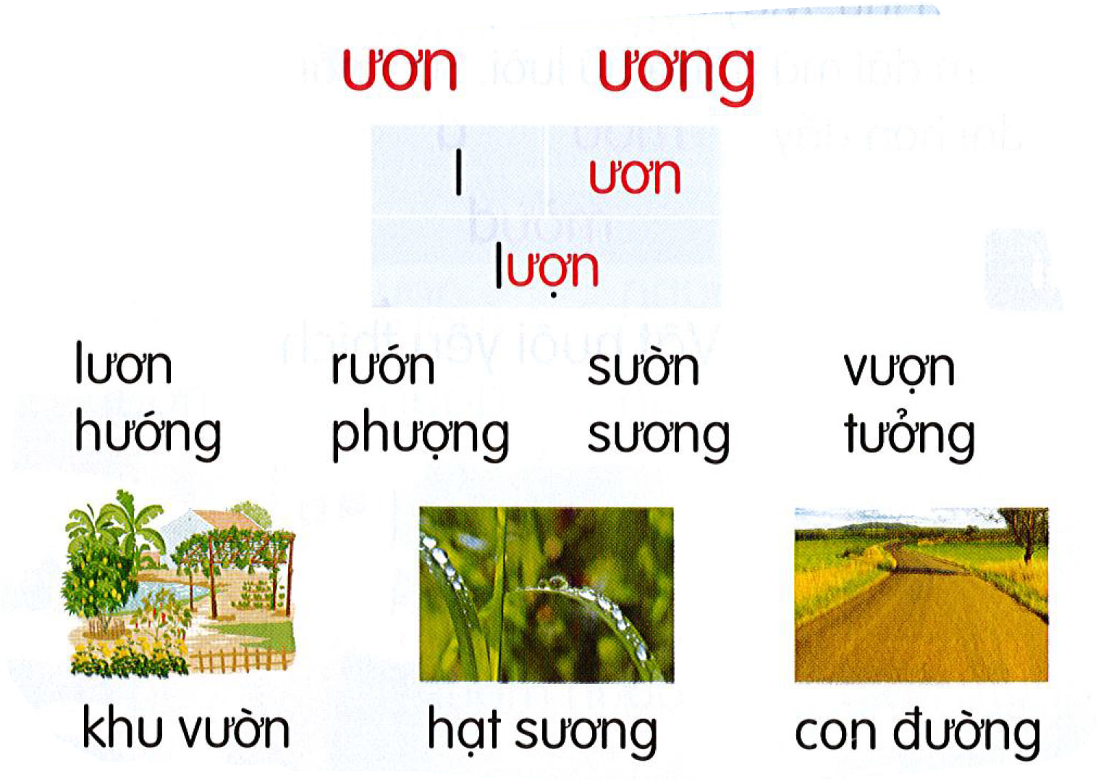

Slide 15


Slide 16
